Slide 1
Актуальность
Ручная обработка документов в ООО «Водоканал» занимает много времени и часто приводит к ошибкам. Автоматизация ускорит процесс, повысит точность и обеспечит прозрачность учёта.
2

Slide 2
Цель и задачи
Цель:
Автоматизация обработки счетов операторов связи.
Задачи:
Извлечение данных из PDF/HTML
Расчет сумм
Экспорт в Excel
Интеграция с почтой
Учёт истории в БД
Удобный интерфейс
3

Slide 3
О предприятии
ООО "Водоканал" – современное коммунальное предприятие, обеспечивающее:
Водоснабжение населения и организаций
Внедрение цифровых технологий в ЖКХ
Водоотведение и очистку сточных вод
Эксплуатацию водопроводных сетей
4

Slide 4
Проблемы и требования
Проблемы документооборота:
Большой объём счетов на сотрудника
Ручной перенос данных
Нет учёта и контроля
Ошибки в расчетах
Потеря времени
Требования к автоматизации:
Поддержка PDF и HTML
Работа с почтовыми вложениями
Экспорт в Excel
Простой интерфейс
5

Slide 5




Средства разработки
1. Язык программирования C# (.NET Framework)
2. База данных MySQL
3. Основные инструменты
6

Slide 6
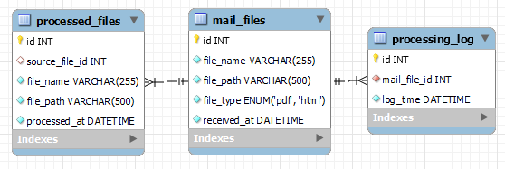
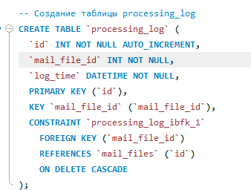
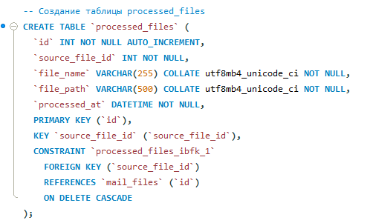
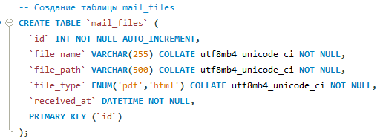
Создание и реализация базы данных
База данных“vodokanal_docs”
Таблица ”processing_log”
Таблица”processed_files”
Таблица ”mail_files”
7

Slide 7
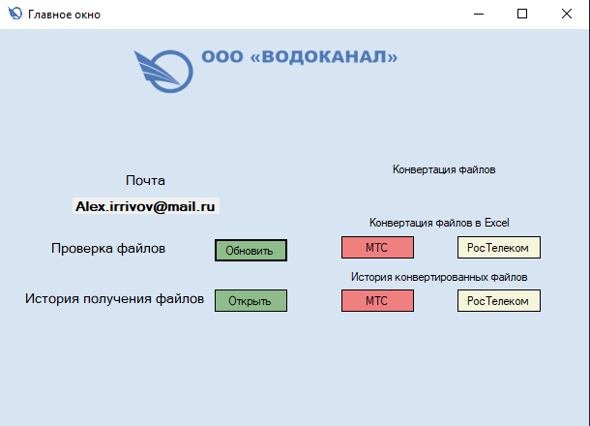
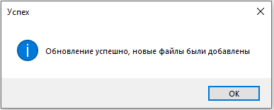
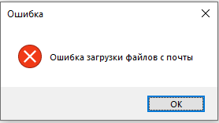
Проектирование интерфейса приложения
Форма “Главное окно”
8

Slide 8
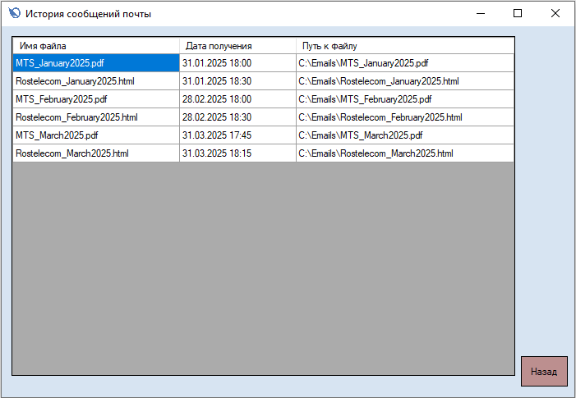
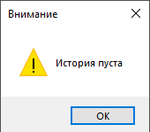
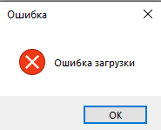
Форма “История сообщений почты”
9

Slide 9
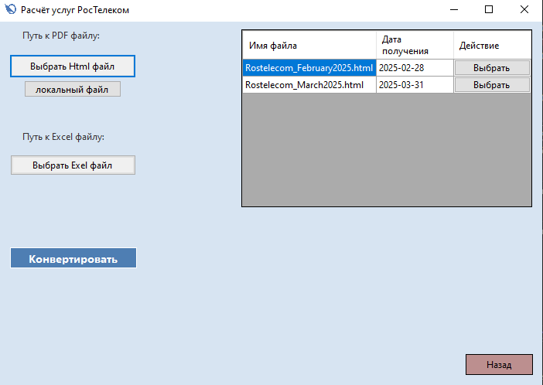
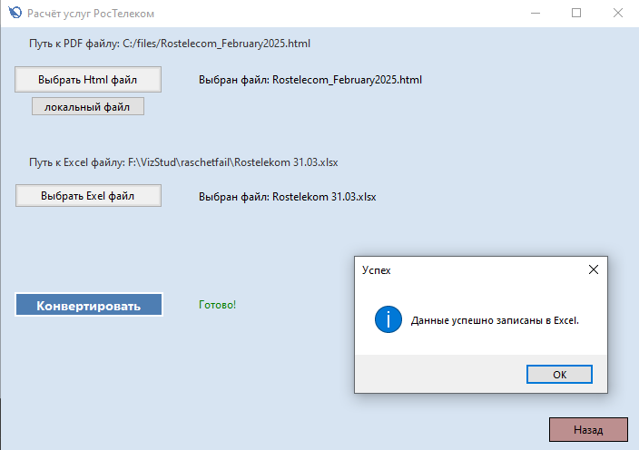
Форма “Расчета”
10

Slide 10
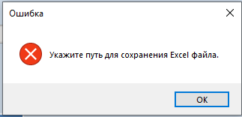
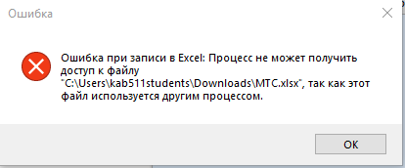
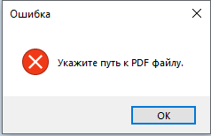
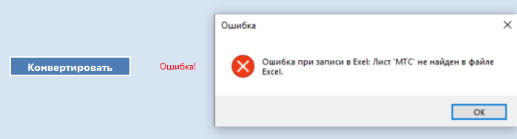

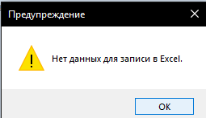
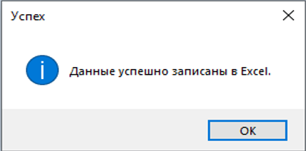


Форма “Расчета”
11

Slide 11
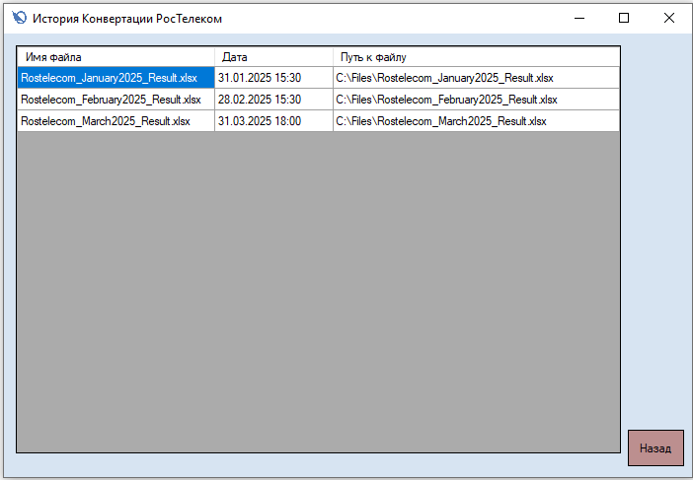
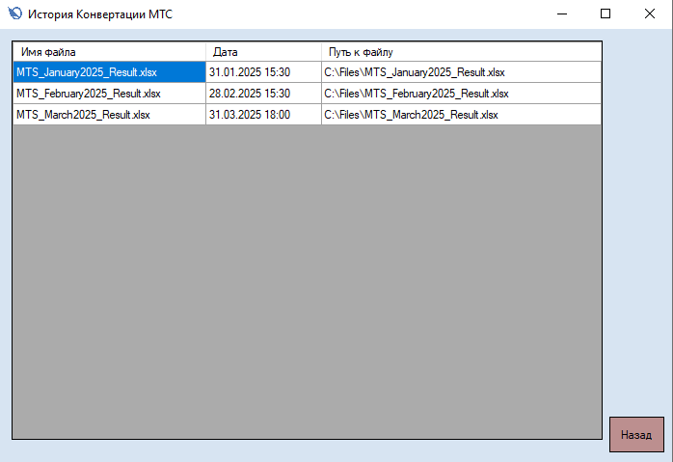

Форма “История конвертаций”
РосТелеком
МТС
12

Slide 12
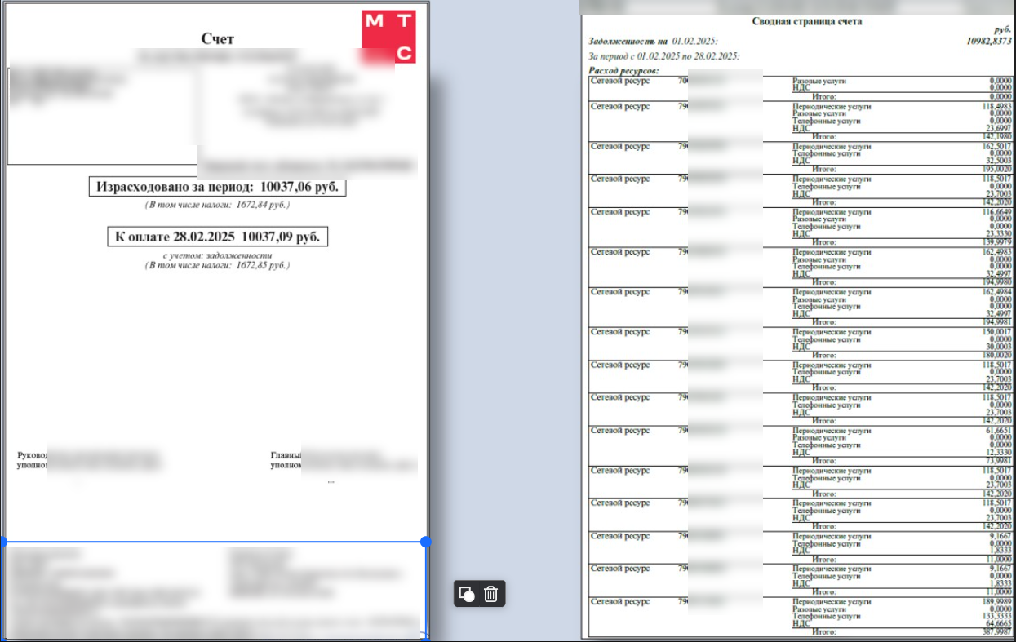
Изначальный файл МТС
13

Slide 13
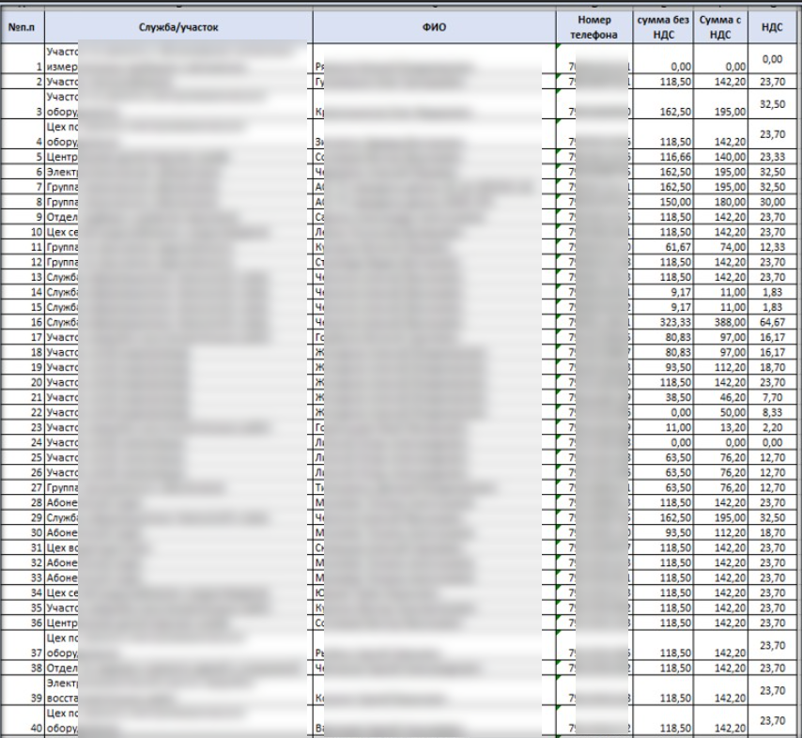
Итоговый результат
14

Slide 14
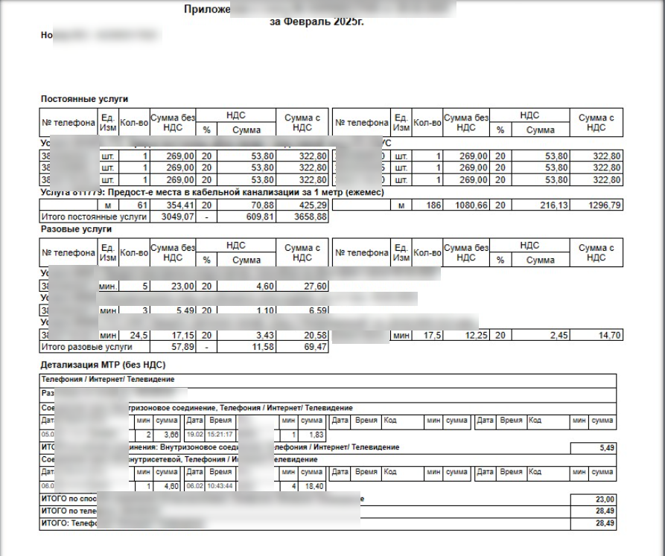
Изначальный файл РосТелеком
15

Slide 15
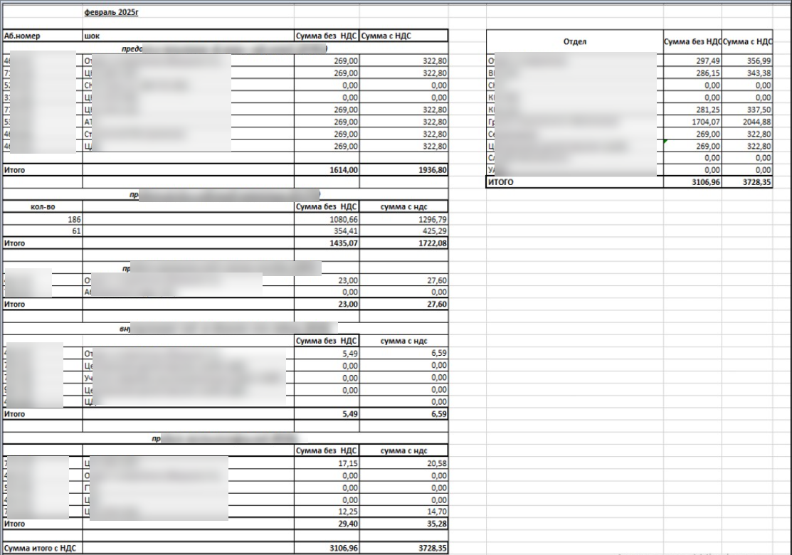
Итоговый результат
16

